Slide 1
도전하는 토끼
카페 주문 시스템
도전하는 토끼
정유미 최지은
2020.06.03

Slide 2
Table of Contents
01
02
03
04
05
프로젝트 소개
1) 변경된 주제 소개
서비스 플로우
1) 프로젝트 서비스 플로우
Rabbit MQ
1) 분배룰 2) message 아키텍쳐
3) Factory Pattern
Netty
1) Server & Client 2) Codec
3) Message Handler 4) Request 분배
계획 일정
1) 고려 사항

Slide 3
프로젝트 소개
프로젝트 소개
프로젝트 주제
카페 주문 시스템
=> 어떻게 요청을 효율적으로 처리할 것인가?
목적 명확하게
가정 :
한 번에 많은 주문이 들어 올 수 있다.
메뉴 별로 처리 방식과 소요 시간이 다르다
커피 메뉴 -> 커피 머신을 통한 에스프레소 추출
스무디 메뉴 -> 믹서기를 통해 음료를 섞기
주문 순서에 상관 없이 고객에게 전달할 수 있다.
음료 제조 시간은 주문 요청과 반환되는 시간보다 오래 걸린다.

Slide 4
서비스 아키텍쳐
서비스 구성
서비스 구성
ORDER HERE!
커피 주문
블랜더 주문
1번 주문이 준비되었습니다!
그 외 주문

Slide 5

서비스 아키텍쳐
서비스 구성
서비스 구성
rabbitMQ
server
Manager App
worker APP
(multiple
client )
request App
커피 머신
consumer
Netty
ch.write()
ch.read()
커피 머신
믹서기
Channel
Group
publisher
consumer
그 외
믹서기
consumer
ch.read()
consumer
결과
publisher
선 색 바꾸기!
라우팅 키 , 익스체인지 설명

Slide 6

RabbitMQ
서비스 구성
분배룰 구성
- 1 Queue, Multiple Consumer
”녹차 한잔 주세요!”

Slide 7
RabbitMQ
서비스 구성
분배룰 구성
- Multiple Queue, Multiple Consumer
커피 머신
”녹차 한잔 주세요!”
블랜더
그 외

Slide 8
RabbitMQ
서비스 구성
Message
{“id” : 1, “menu” : “라떼”, “beverageType” : BeverageType. COFFEE }
worker APP
(multiple
client )
rabbitMQ
server
request App
Manager App
커피 머신
커피 머신
consumer
Channel
Group
publisher
결과
믹서기
consumer
publisher

Slide 9
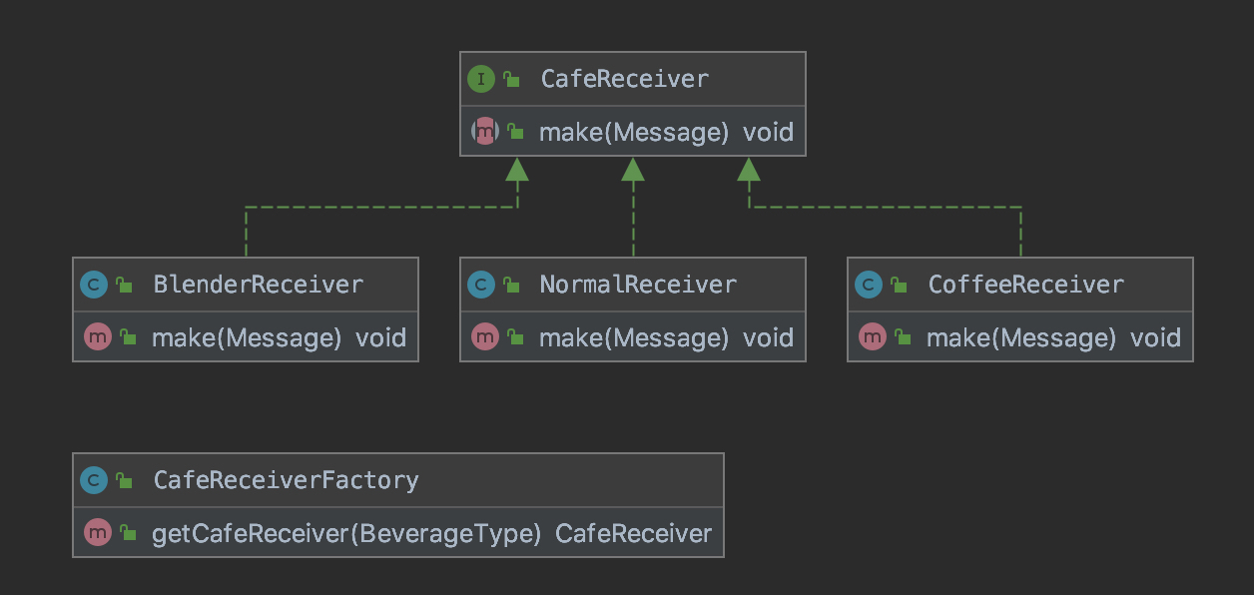
RabbitMQ
서비스 구성
Factory Pattern
Manager App
consumer
Channel
Group
publisher
// 공통 - 빨대와 컵 준비
getStraw();
getCup();
// 가변 - 음료 제조
CafeReceiver cafeReceiver = CafeReceiverFactory.getCafeReceiver(type);
cafeReceiver.make(message);

Slide 10
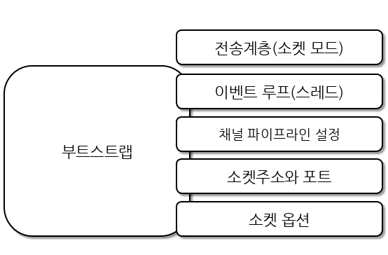
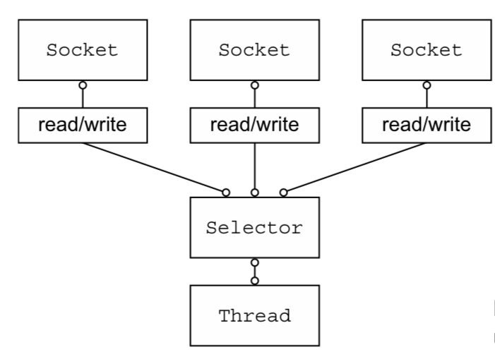
Netty
서비스 구성
네트워크 프레임워크
비동기 / 논 블로킹
Netty
다른 작업 수행
NIO
단일 스레드로
연결 관리
Java NIO(논-블로킹) – selector
Netty Bootstrap
Notes:
바리스타는 음료를 제조하기 위해 커피머신이나 블렌더와 같은 자원을 사용해야 합니다.
그리고 커피머신이 샷을 추출할 때까지는 즉, 자원이 일을 처리하는데는 일정한 시간이 소요됩니다.
그 시간 동안 바리스타는 그 앞에서 대기하는 것이 아니라 다른 작업을 수행할 수 있습니다
이제 이걸 프로그램 관점에서 해석하면 바리스타와 자원은 소켓 통신을 하는데 비동기 요청을 보내고 논 블로킹 상태로 다른 작업을 수행합니다.
이러한 네트워크를 구성하기 네티라는 프레임 워크를 사용해서 만들었습니다. JAVA NIO API로 직접 구현
로할 수도 있지만 복잡도가 높기 때문에 추상화가 잘되어있는 네티를 사용했다.
네티를 사용하면 부트스트랩이라는 것을 통해 쉽게 네트워크 어플리케이션을 구성할 수 있는데 논블로킹 방식이라는 것을 설정값으로 지정해주는 것으로 쉽게 만들 수 있습니다.

Slide 11
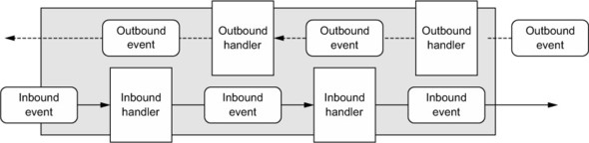
Netty
서비스 구성
네트워크 프레임워크
비동기 / 논 블로킹
Netty
다른 작업 수행
이벤트 기반 프로그래밍
encoder
데이터 송신
Connect
Write
Flush
disconnect
channelActive
channelRead
channelInactive
데이터 수신
Decoder
Message
Handler
Notes:
네티 특징은 이벤트 기반의 프로그래밍입니다.
소켓통신에서 발생하는 상황들을 여러 이벤트로 추상화 하고 핸들러를 이용해서 각 이벤트를 처리 할 수 있습니다. 채널의 입출력도 네티 에서는 입력 이벤트, 출력 이벤트로 처리됩니다. 이벤트는 인바운드 이벤트와 아웃바운드 이벤트로 구분합니다. ㅇ

Slide 12
Netty
서비스 구성
Server & Client
Netty Server
Netty Client
Channel
Group
consumer
ch.write()
커피 머신
ch.read()
커피 머신
믹서기
서버 구동 -> 컨슈머가 있는 쪽 서버로
publisher
Notes:
네티로 서버와 클라이언트를 어떻게 구성했는지 설명하겠습니다.
컨슈머가 있는 쪽을 서버로 하고 각각의 자원들을 클라이언트로 설정했습니다.
서버가 구동하게 되면 서버 채널이 생기고 각각의 클라이언트가 서버에 연결을 요청하면 서버 쪽에서는 각 클라이언트와의 입출력을 위한 채널이 생깁니다.
이렇게 최초의 채널이 생기면 채널 엑티브라는 이벤트가 발생하고 이벤트 핸들러를 통해서 해당 이벤트를 처리 할 수있는데
이때 저희는 client가 어떤 종류의 머신인지 즉 커피머신인지 믹서기인지를 알리는 메시지를 보냅니다.
그러면 서버에는 해당 채널이 어떤한 속성을 가진 머신인지 기록하고 해당 채널의 참조를 공유 자료구조에 저장합니다.
컨슈머에 요청이 들어오게되면 해당 요청을 처리하기 위해 머신에게 요청을 보내야합니다.
이때 어떤 머신인지 구분하기 위해서 아까 말했던 채널 속성을 이용해서 해당 채널에만 요청을 보내게 됩니다.
그러면 클라이언트는 요청을 받아서 처리하고 다시 서버에 요청이 완료되었다는 메시지를 보냅니다.
서버는 결과메세지를 확인하여 처리하는 퍼블리셔에 전달합니다.

Slide 13
Netty
서비스 구성
Codec
NettyMessage : 가변 길이 메세지
요청 /응답
c
Task
type
실제 처리를 위한 데이터
Header
2 byte
Body Length
Int = 4 byte
Body
String = ? byte
TCP 통신 -> 스트림 기반의 통신 ; 데이터 수신의 순서는 보장 하지만 메시지 단위의 수신을 보장 할 수 없다.
가변 길이의 메시지
=> LengthFieldBasedFrameDecoder (데이터를 프레임 단위로 만드는 핸들러)
=> ByteToMessageDecoder (프레임을 읽어 설정한 Netty Message로 만드는 핸들러)
채널 버퍼
Frame 1
Frame 2
Frame 3
LengthFieldBasedFrameDecoder
ByteToMessageDecoder
SimpleChannelInboundHandler
<NettyMessage>
frame
Netty
Message
Notes:
서버 – 클라이언트는 네트워크를 통해 데이터를 주고 받기 때문에 원시 바이트를
서버 – 클라이언트가 사용하는 데이터 포맷으로 변환하는 작업이 필요합니다.
그래서 저희는 NettyMessage라는 저희가 임의로 정한

Slide 14
Netty
서비스 구성
Message Handler
Frame
Decoder
Message
Decoder
Message Handler
frame
Netty
Message
channelRead0 () 동작
protected void channelRead0(ChannelHandlerContext ctx, NettyMessage msg) throws Exception { if(msg.getMessageType() == 1){ //요청 메세지 처리
channelList.add(ctx.channel()); ctx.channel().attr(taskType).set(msg.getTaskType()); }else{ //응답 메세지 처리
responseHandler.response(msg.getBody()); } }
이벤트에 따른 로직 처리!
하는 일
요청 메세지 처리 -> 채널 등록, 채널 속성 지정
응답 메세지 처리 -> 결과 처리 프로세스에 전달

Slide 15
Netty
서비스 구성
Consumer - channel 분배
Manager App(Netty Server)
worker APP
(Netty Client)
커피 머신
ch 참조 Queue
consumer
커피 머신
ch.write()
ch.read()
Channel
Group
커피 머신
N consumer – M worker
=>Worker와 연결된 채널을 컨슈머들이 공유해서 사용해야 한다
큐를 이용해서 라운드로빈 방식으로 사용
Async()를 통해 동일한 채널에 동시에 write 하는 것을 방지

